Slide 1
こども食堂の支援を通じて、 誰も取りこぼさない社会をつくる。
こども食堂地域防災拠点化事業 活動報告
NPO法人 全国こども食堂支援センター・むすびえ
地域ネットワーク事業担当サブマネージャー 森谷 哲

Slide 2
むすびえとは？

Slide 3
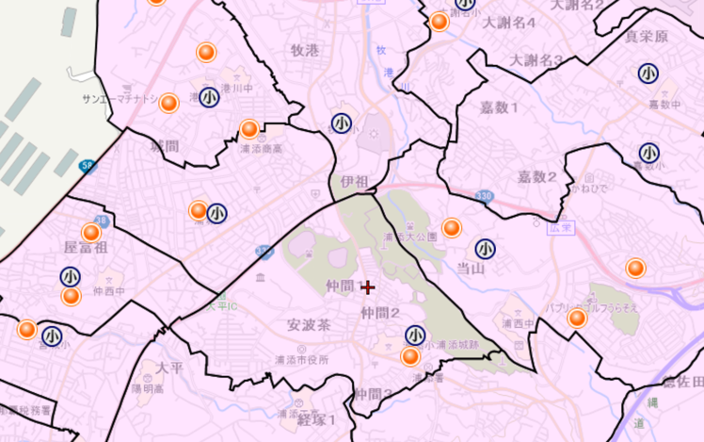
目標
2025年までに全小学校区2万箇所にこども食堂が存在する

Slide 4
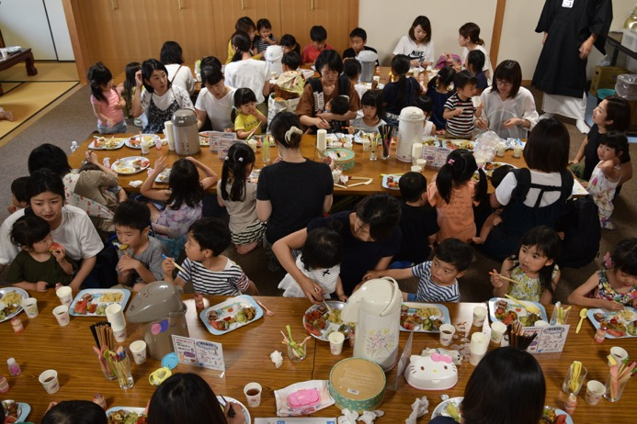
こども食堂とは？
地域の多世代交流拠点＞＝貧困対策となる場所

Slide 5
こども食堂の現状
■こども食堂
地域食堂、みんなの家などという名称にかかわらず、子どもが一人でも安心して来られる無料または低額の食堂。
（2019.6発表。むすびえ、地域ネットワーク団体調べ）
（参考：全国の小学校は約2万校、中学校は約1万校、児童館は4,000か所。）

Slide 6
地域ネットワーク支援事業
各地域に「こども食堂を支援する」地域ネットワークが存在、これを支援する事で、こども食堂の箇所数増はもちろん、調査研究などにも役立てる事業。

Slide 7
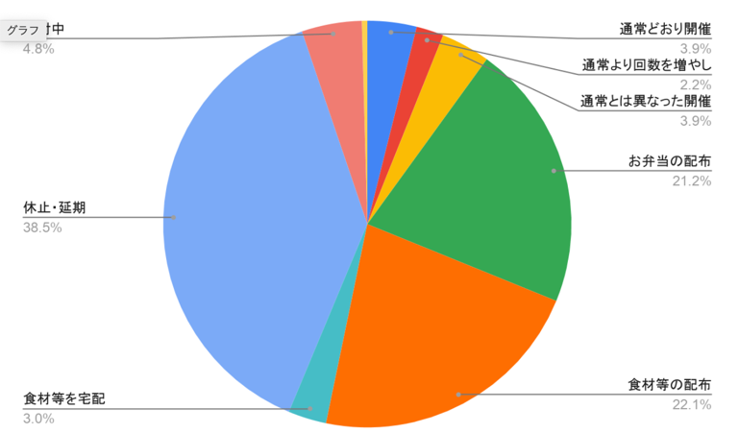
コロナ禍のとこども食堂
緊急事態宣言下でも46％がフードパントリー（食材・弁当配布）等を実施

Slide 8
コロナ禍の活動

Slide 9
こども食堂の現状と今後
 |  | 今活動してる |  |  | 今は活動してない
 |  | ①復帰型 | ②移行型 | ③併用型 | ④再開型 | ⑤新規立ち上げ型 | ⑥閉鎖
 |  | フードパントリー（FP）等からこども食堂に戻す | フードパントリーを主軸に | こども食堂＋FP | 休止→こども食堂 | ゼロ・他分野→食事支援 | やめようか……
実現に必要なもの | A食材・費用 | ○ | ◎ | ◎ | ○ | ◎ | ○
 | B関係者・周囲の理解 | ◎ | ○ | ◎ | ◎ | ○ | ○
 | C気持ち・ピアサポート | ○ | ○ | ○ | ◎ | ◎ | ◎
 | D意義・展望 | ○ | ○ | ○ | ○ | ◎ | ◎
強いて言うと |  | スムーズに復帰するために周囲の理解を | 2倍の食材・資金・マンパワーが必要 | 3倍以上の食材・資金・マンパワーが必要 | 「よいしょ！」という気持ち | 誰のため、何のためにやるのかとノウハウ支援 | 「やっぱやらなきゃ」という気持ち
むすびえ（中間支援）にできること |  | 自治体・地域団体の理解、簡易ハンドブック | 食材・資金提供 | 食材・資金提供 | 気持ちの応援 | 食材・資金・ノウハウ | 気持ちの応援
※ 加えて、事態の不確実性・流動性（地域別第2波）に柔軟に即応できる備え

Slide 10
コロナから導き出すもの
生活危機サイクル
生活再建サイクル
家族・友人・地域の見直し
収入減・失業
平時からのつながりづくり
社会不安
生活困窮・孤立
暮らしの安心感
虐待・DV・うつ・自殺
災害時の支えあい
フードパントリー
（歯止め要因）
こども食堂
（促進要因）
非常時（緊急事態宣言下）
平時（アフターコロナ）

Slide 11
地域コミュニティの将来像
事業系
地元企業
スポーツ
商工会
JA・コープ
商店街
資源の
地域循環
市役所
公民館
学校
社協
高齢者サロン
個別支援
交流
防災
保育園
民生委員
自治会
行政系
地域系
「こども食堂」を中心とした、地域コミュニティの形成

Slide 12
こども食堂防災マニュアル

Slide 14
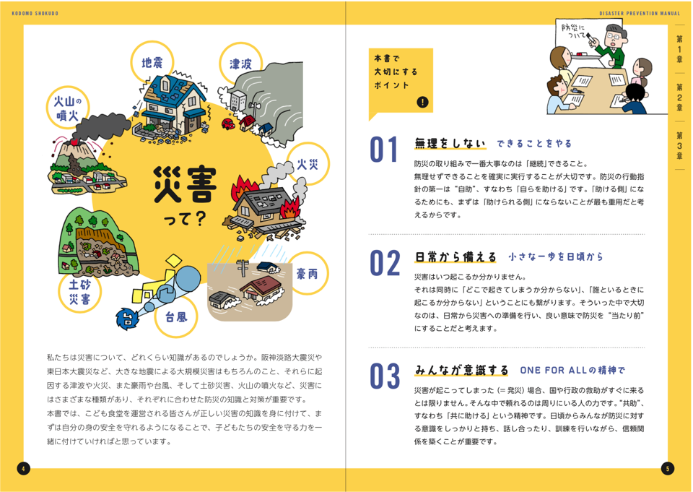

Slide 15
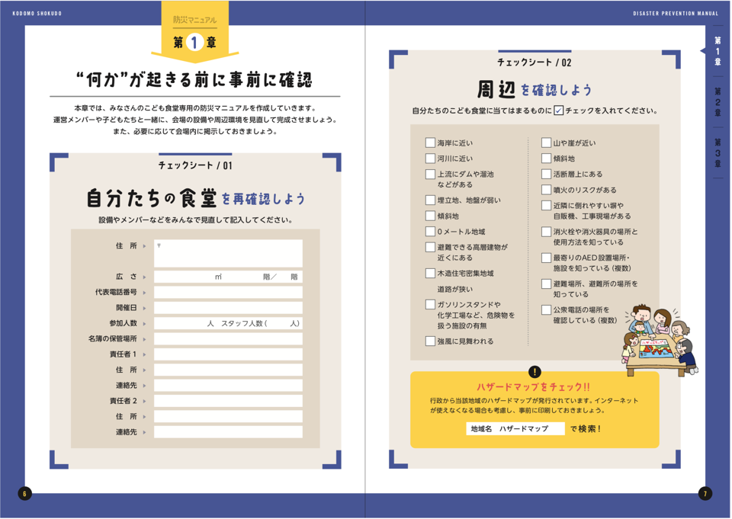

Slide 16
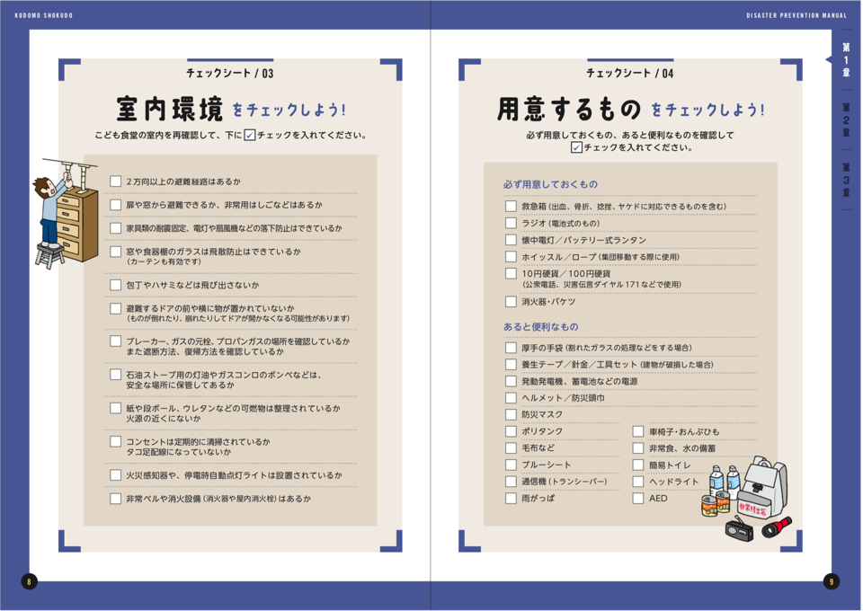

Slide 22
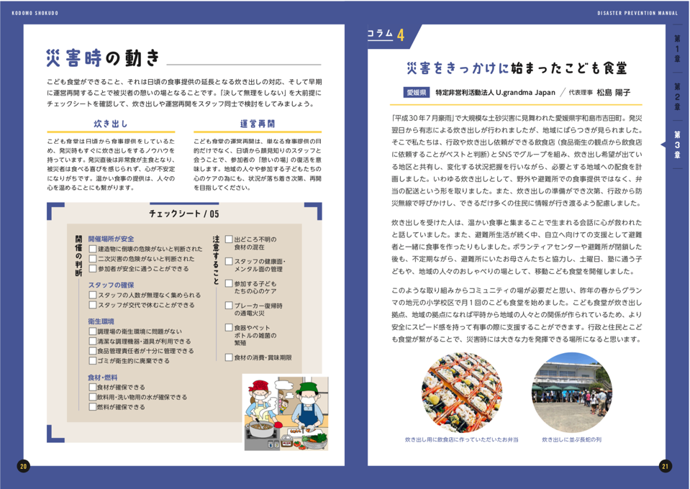

Slide 24
ご清聴ありがとうございました。

